Slide 1
Пожар в лесу

Slide 2
Лесно́й пожа́р — это стихийное, неуправляемое распространение огня по лесным площадям.
Причины возникновения пожаров в лесу
естественные
антропогенные
(молния и засуха)
(человек)
В зависимости от того, где распространяется огонь, пожары делятся на низовые, верховые и подземные.

Slide 3
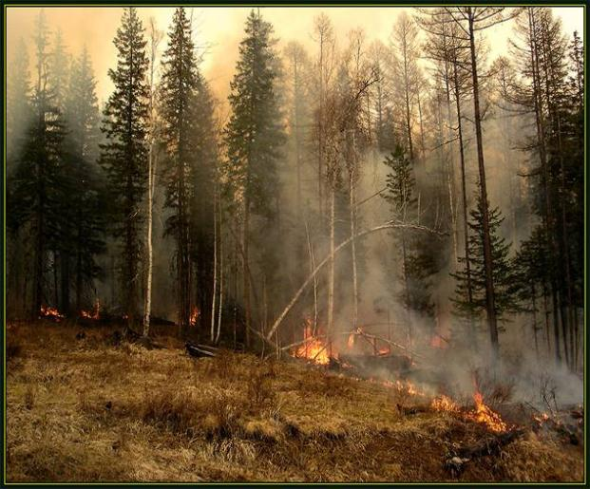
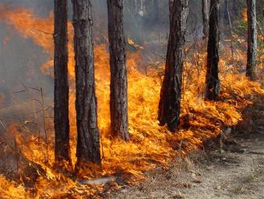
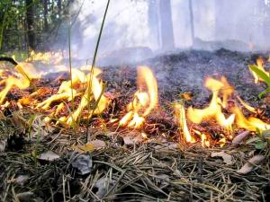
Низовой пожар : сгорает лесная подстилка, лишайники, мхи, травы, опавшие на землю ветки и т. п. Скорость движения пожара по ветру 0,25—5 км/ч. Высота пламени до 2,5 м. Температура горения около 700 °

Slide 4
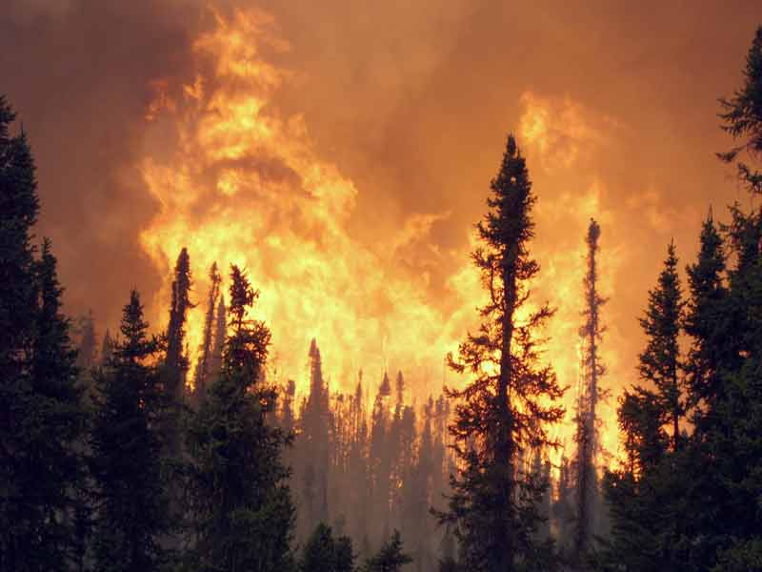
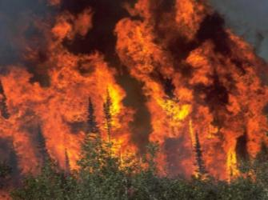
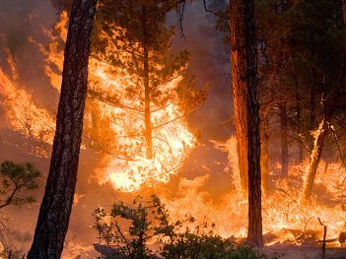
Верховой пожар: охватывает листья, хвою, ветви, а в случае падения горящих деревьев и травяно-моховой покров почвы и подрост. Скорость распространения от 5—30 км/ч. Температура от 900 °C до 1200 °C

Slide 5
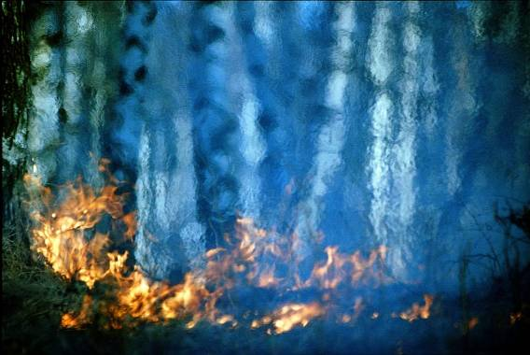
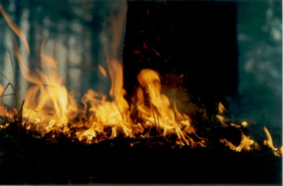
Подземные (почвенные) пожары : чаще всего связаны с возгоранием торфа. Распространяется со скоростью до 1 км в сутки. Могут быть малозаметны и уходить на глубину до нескольких метров, поэтому представляют дополнительную опасность и крайне плохо поддаются тушению. Температура горящего торфа около 600 °C

Slide 6
Что нужно делать, если вы оказались в зоне лесного пожара?
Своевременно обнаружить его.
Признаки приближения фронта лесного пожара:
Устойчивый запах гари, приносимый ветром;
Стелящийся над лесом туманный дым;
Беспокойное поведение животных, птиц, насекомых и их миграция в одну сторону;
Ночное зарево в одной из точек горизонта, постепенно расширяющееся в стороны и т.п.

Slide 7
2. Главное при обнаружении пожара не поддаваться панике, не метаться, не пытаться убежать от огня. Необходимо быстро но тщательно проанализировать обстановку, определить путь эвакуации, для чего подняться или забраться на высокое дерево и внимательно осмотреться по сторонам.

Slide 8
На что следует обратить внимание в первую очередь?
На направление ветра, на расположенные невдалеке реки, озера, болота, опушки и другие открытые места. Следует выявить границы очага пожара, направление и примерную скорость его распространения.

Slide 9
3.Укрываться от пожара следует на голых островах и отмелях, на оголенных участках болот, на скальных вершинах хребтов выше уровня леса. В меньшей степени могут служить защитой широкие реки, опушки.

Slide 10
Уходить от пожара следует в наветренную сторону (навстречу ветру), стараясь обойти очаг пожара сбоку, чтобы выйти ему в тыл. Но и в этом случае нельзя останавливаться на месте, т.к. ветер может изменить свое направление. Надо постараться отыскать безопасное место.

Slide 11
5. При приближении фронта пожара надо лечь в воду или обильно смочить одежду. Важно следить, чтобы рядом не было зарослей камыша и чтобы до укрытия не доставали вершины падающих деревьев. На мелководье необходимо завернуться с головой в спальный мешок, предварительно смочив его и одежду. На лицо надеть многослойную повязку-маску, изготовленную из куска марли, бинта, хлопчатобумажной ткани, которую периодически смачивать водой.

Slide 12
6. Если пожар застал вас на открытой местности, лишенной воды, необходимо выйти на открытое пространство, очистить вокруг себя большую площадь от листвы, травы, зарыться во влажный грунт на возможную глубину, набросать сверху землю, защитить дыхательные пути матерчатой повязкой, смоченной водой. Голову, конечности, открытые участки тела обмотать не очень плотно тканью.

Slide 13
7. Если огненный вал слишком плотен, можно уйти от пожара в наветренную сторону, побросав часть вещей и снаряжения для увеличения скорости движения, оставив лишь аварийный рюкзак (медицинскую аптечку, неприкосновенный запас продуктов, сигнальные средства, топор, одежду из плотного материала).

Slide 14
По ходу движения надо запомнить места сравнительной безопасности, к которым в случае необходимости можно вернуться. Идти нужно перпендикулярно кромке пожара в наветренную сторону, по просекам, полянам, дорогам, берегами ручьев и рек.

Slide 15
8.Главные методы тушения пожаров: устройство на пути распространения огня заградительных и минерализованных полос и канав; захлестывание или забрасывание грунтом кромки пожара; пуск встречного огня (отжиг); тушение кромки пожара водой или растворами огнетушащих химикатов (в том числе и с самолетов).

Slide 16
Если вы наткнулись в лесу на небольшой пожар, надо принять меры, чтобы остановить его. Для этого веником из зеленых ветвей, молодым деревцем, мешковиной, брезентом или одеждой сбить пламя. Если это окажется невозможным – срочно пошлите кого-то в ближайший населенный пункт/лесничество за помощью.

Slide 17
9. Торфяные пожары движутся медленно, однако они особенно опасны тем, что кромка его не всегда заметна и можно провалиться в прогоревший торф. Поэтому при пожаре надо избегать торфяных болот. Признак торфяного пожара – земля горячая и из нее идет дым.

Slide 18
Главным способом тушения торфяного пожара является окапывание горящей территории торфа оградительными канавами глубиной 0.7 – 1.0 м до минерального грунта или грунтовых вод с помощью специальной техники.

Slide 19
Необходимо напомнить детям о действиях при возникновении задымления и/или возгорания - сообщить взрослым и попросить их вызвать пожарных.

